Slide 1
МБОУ «ШКОЛА №85»
НОВО-САВИНОВСКОГО РАЙОНА Г.КАЗАНИ
НЕДЕЛЯ ДОБРА – 2020 ГОД

Slide 2
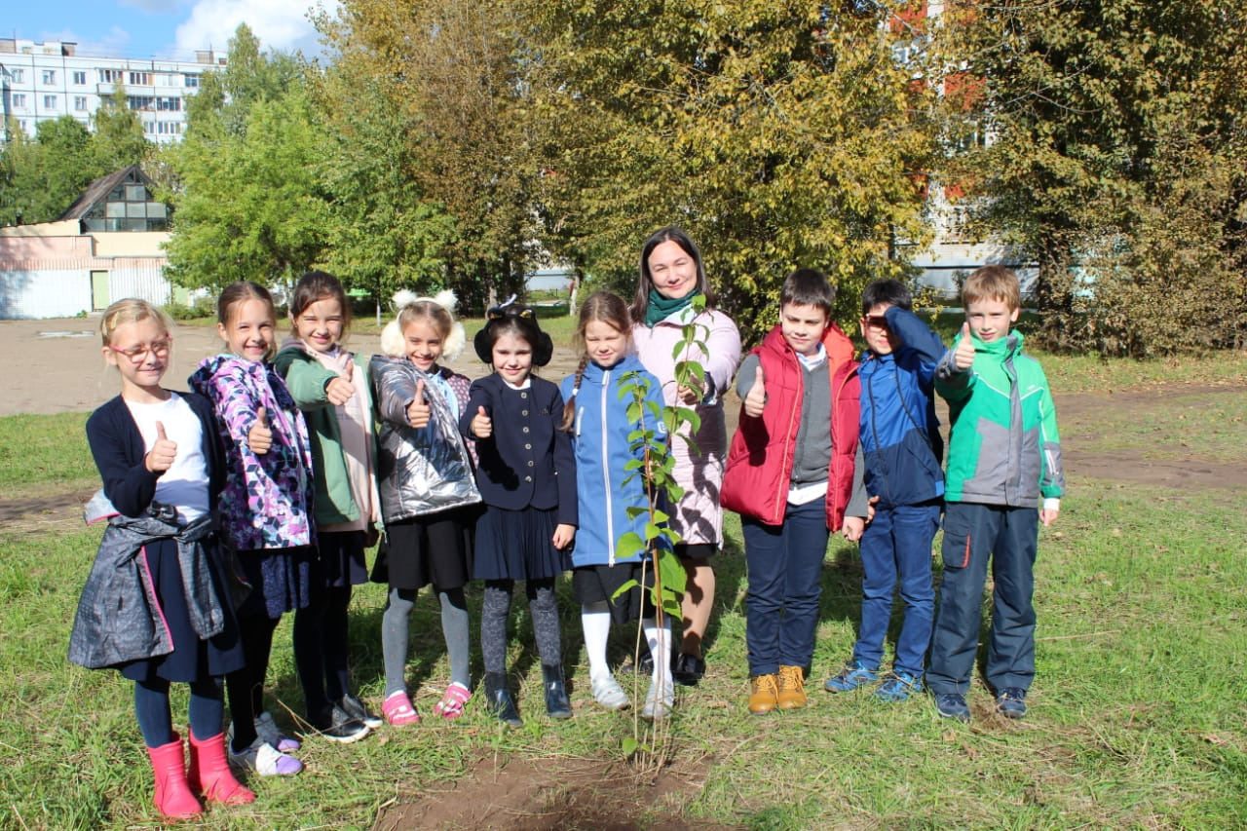
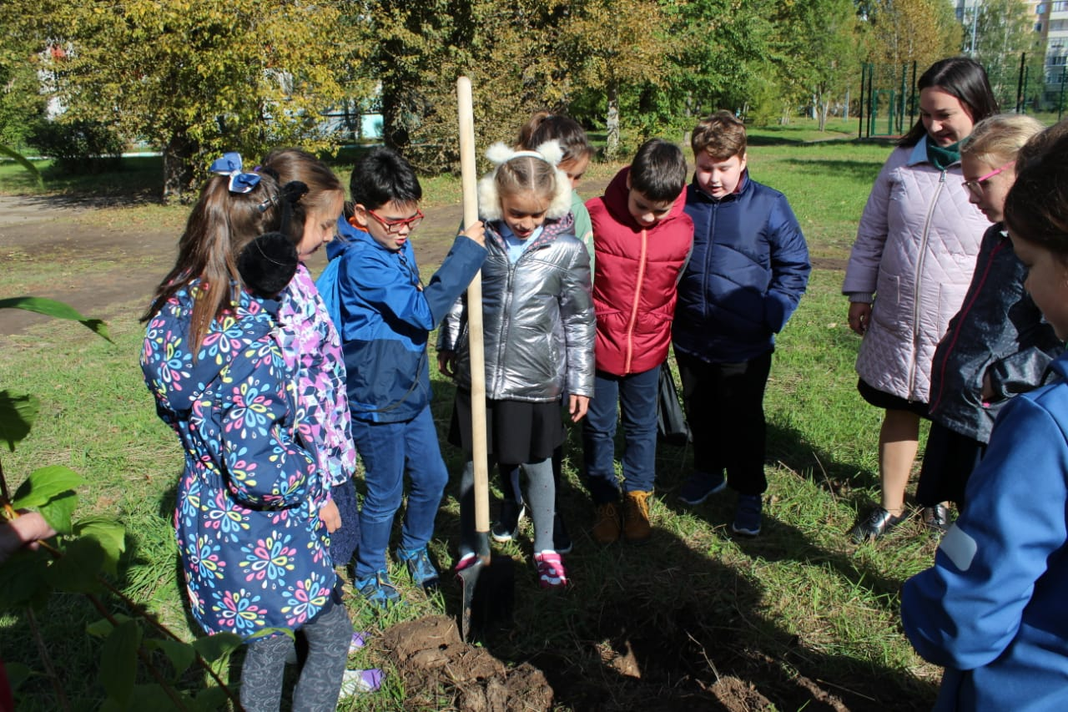
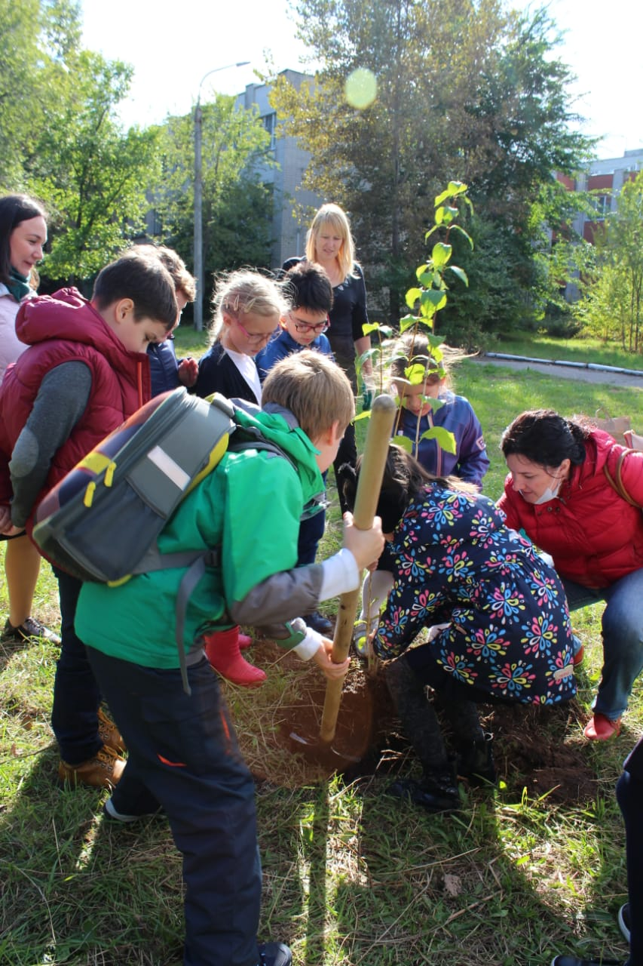
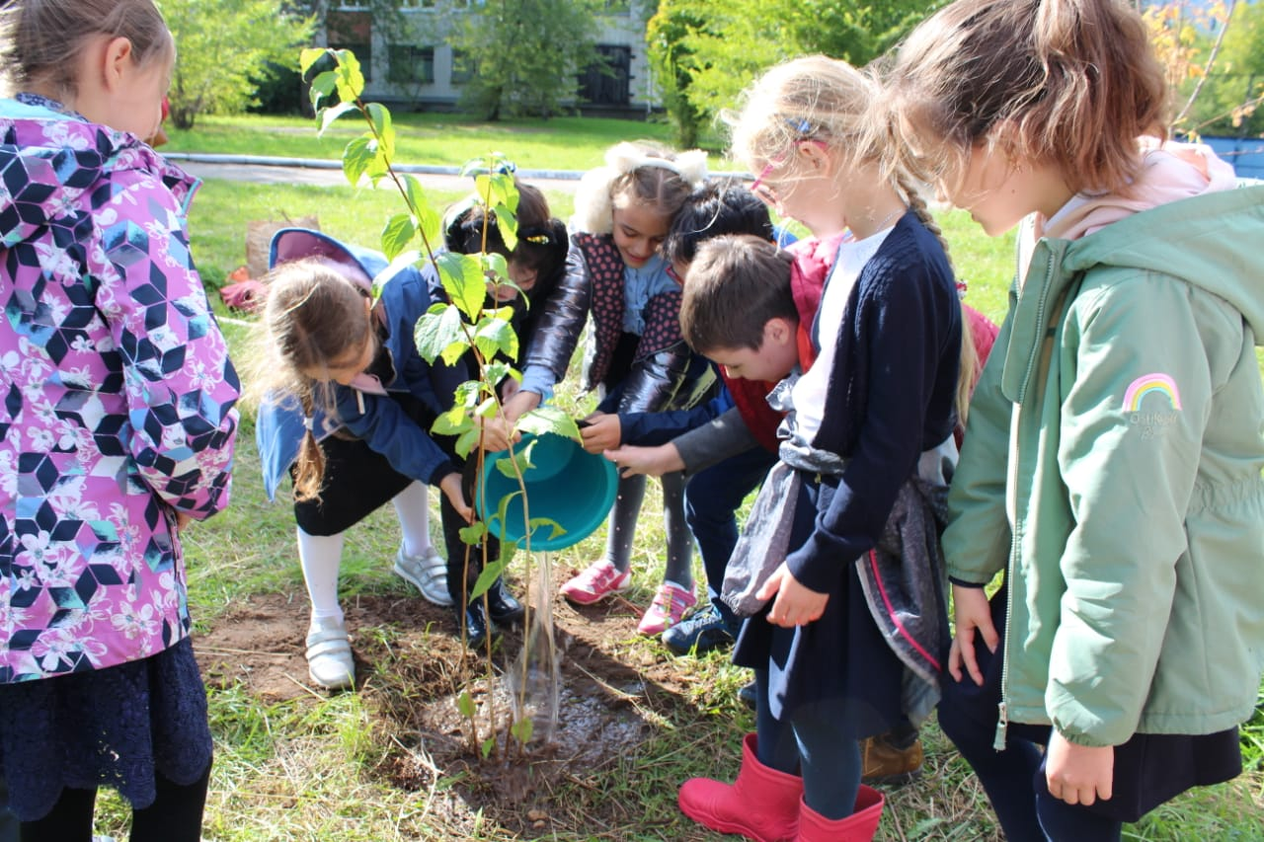
3 «Д» класс посадили куст жасмина на территории школы.
(классный руководитель Минеева Е.Л.)

Slide 3
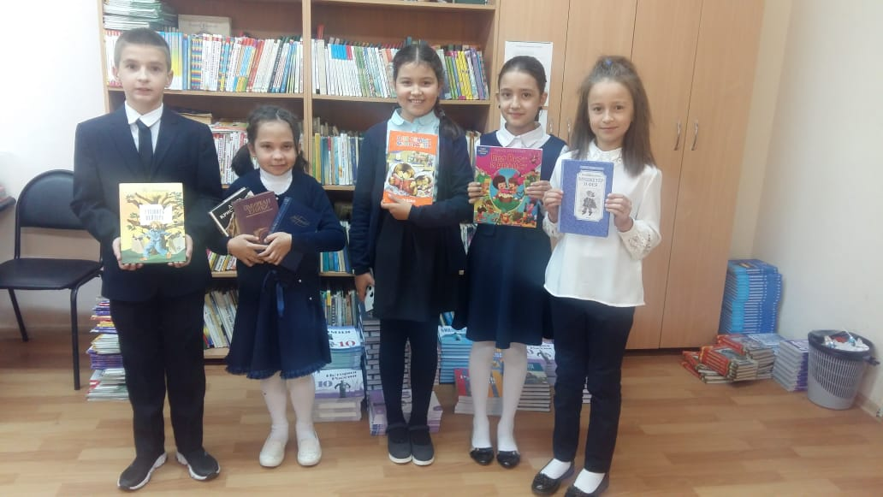
4 «Г» класс подарили книги библиотеке. (Классный руководитель Набиева А.Ф.)

Slide 4
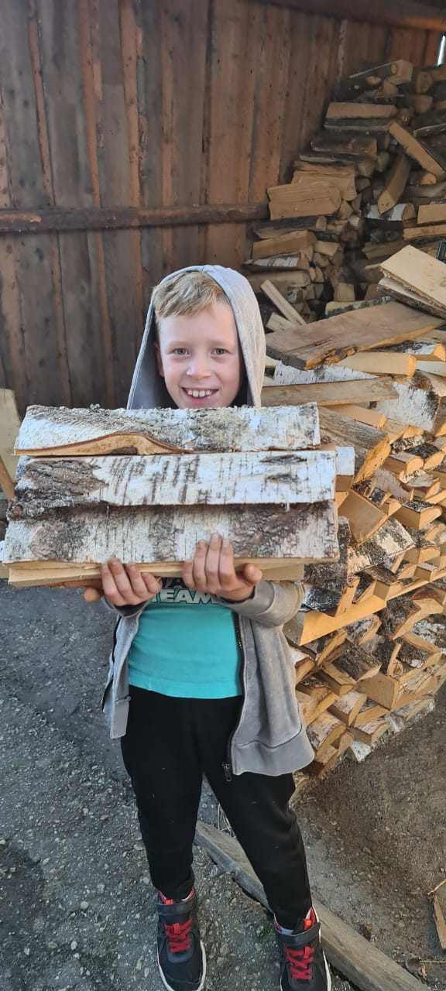
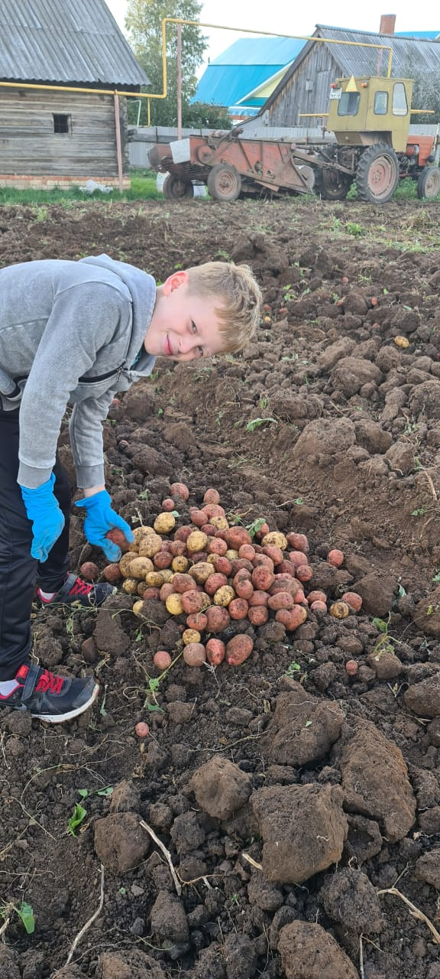
2 «А» класс помощь пожилым людям на даче. (Классный руководитель Рахматуллина А.Д.)

Slide 5
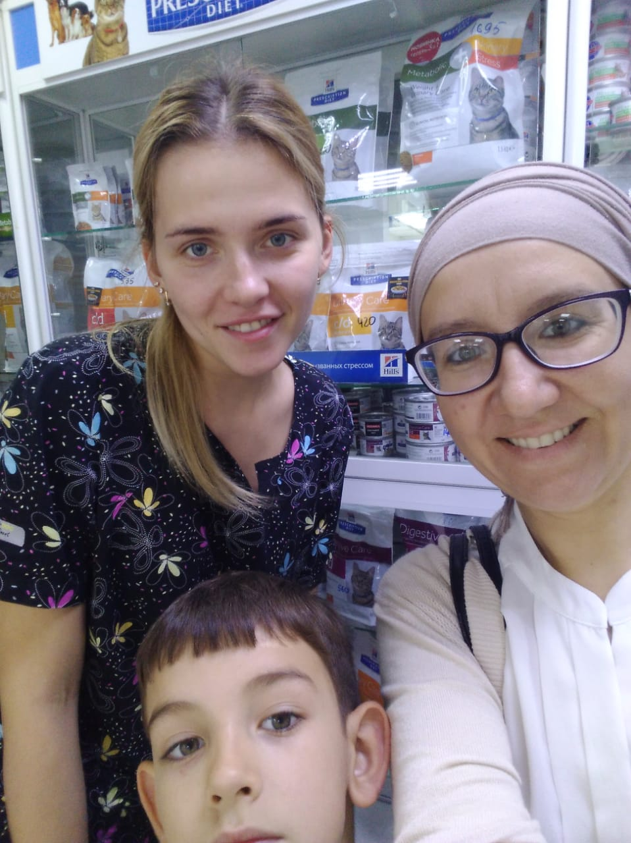
4 «Б» класс пожертвовали лекарственные средства в ветклинику.
(Классный руководитель Андреенко И.А.)

Slide 6
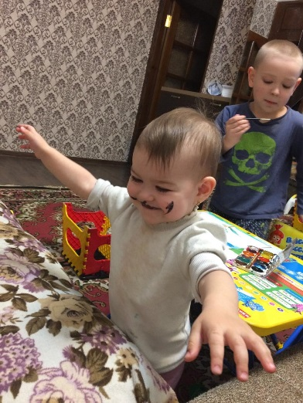
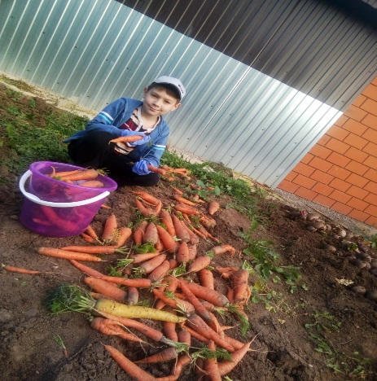
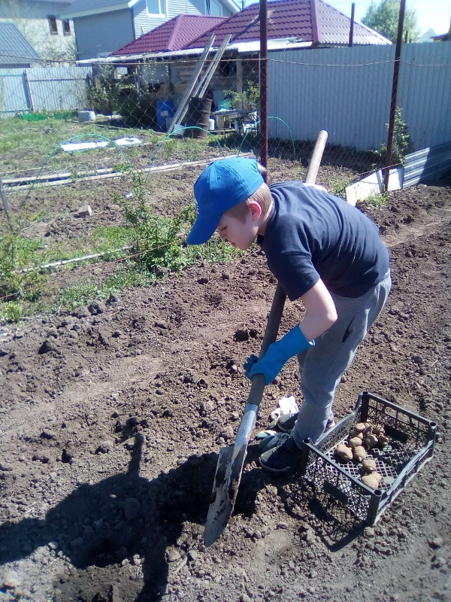
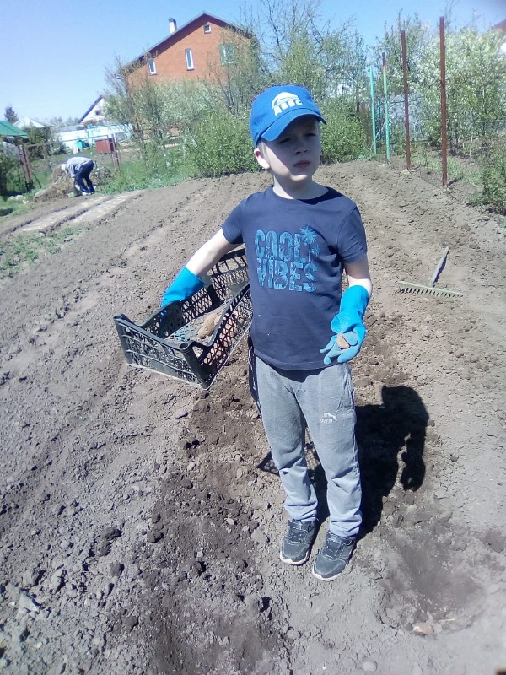
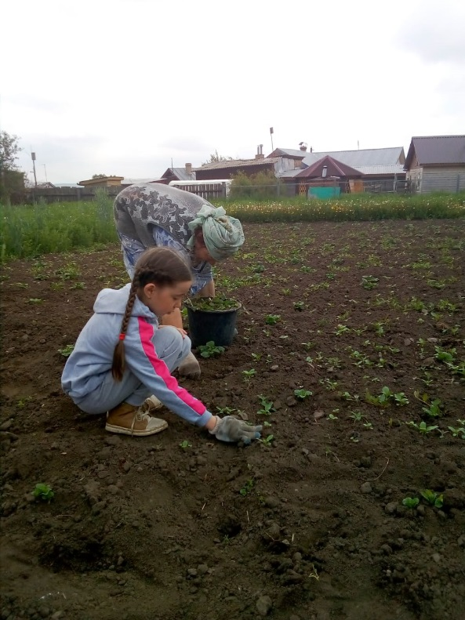
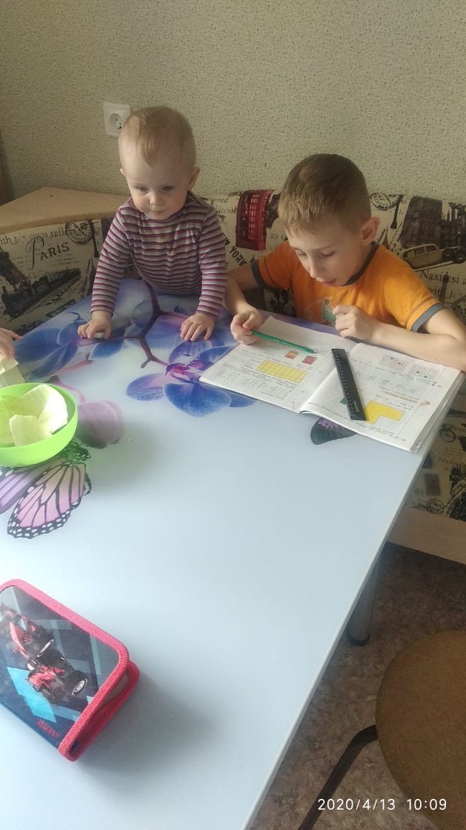
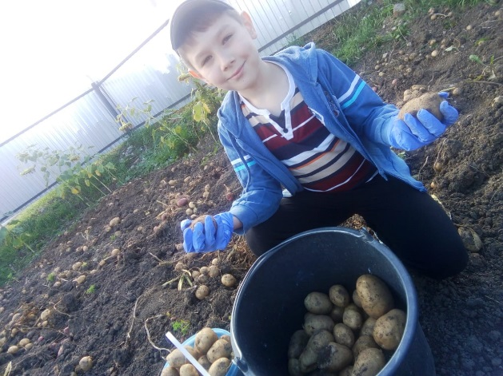
3 «Б» класс помогает пожилым людям. Ухаживают за младшими сестренками и братишками.
(Классный руководитель: Гибадуллина З.М.)

Slide 7
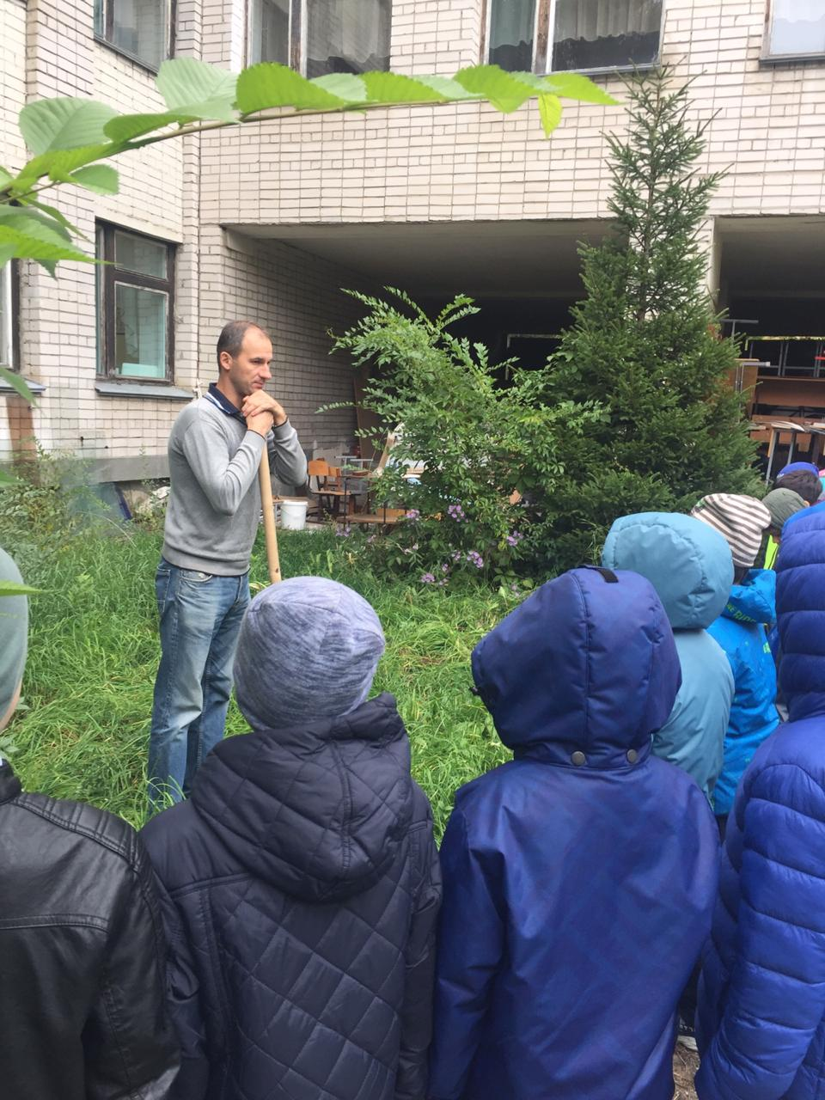
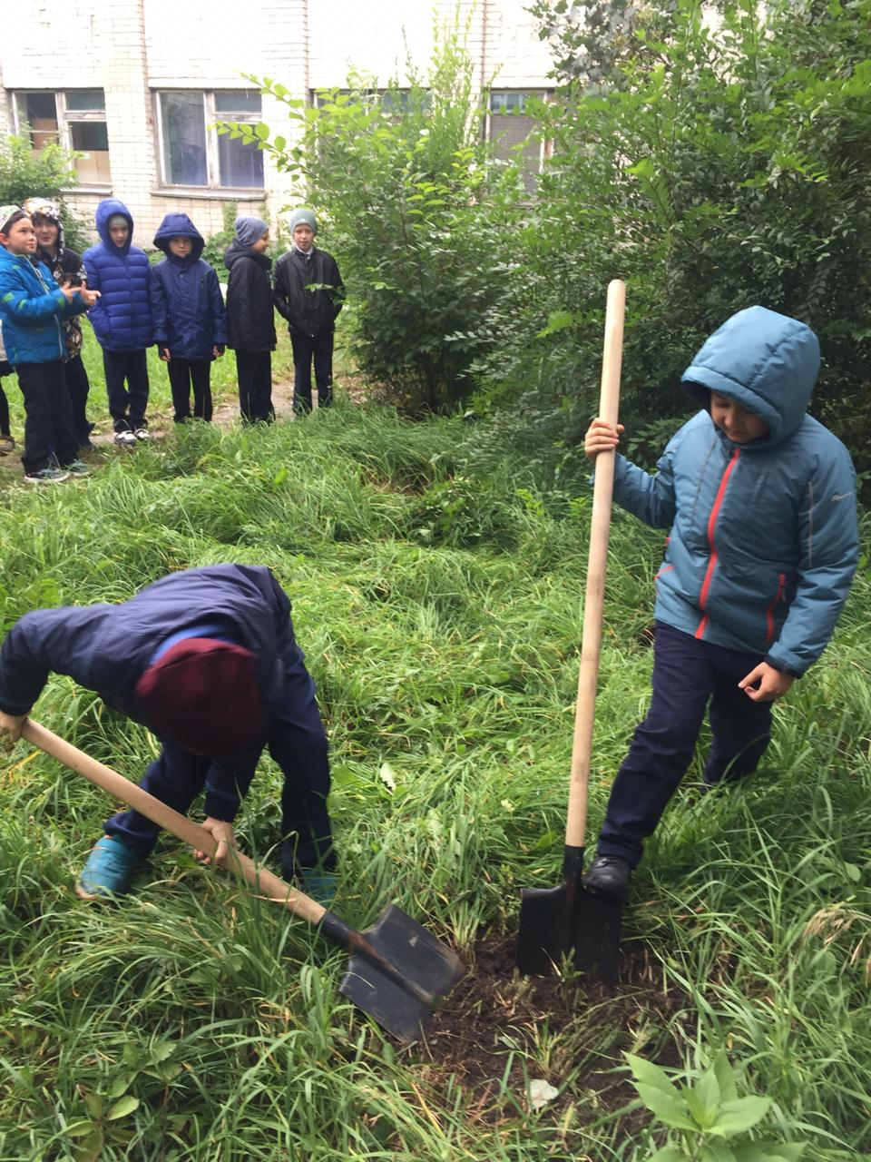
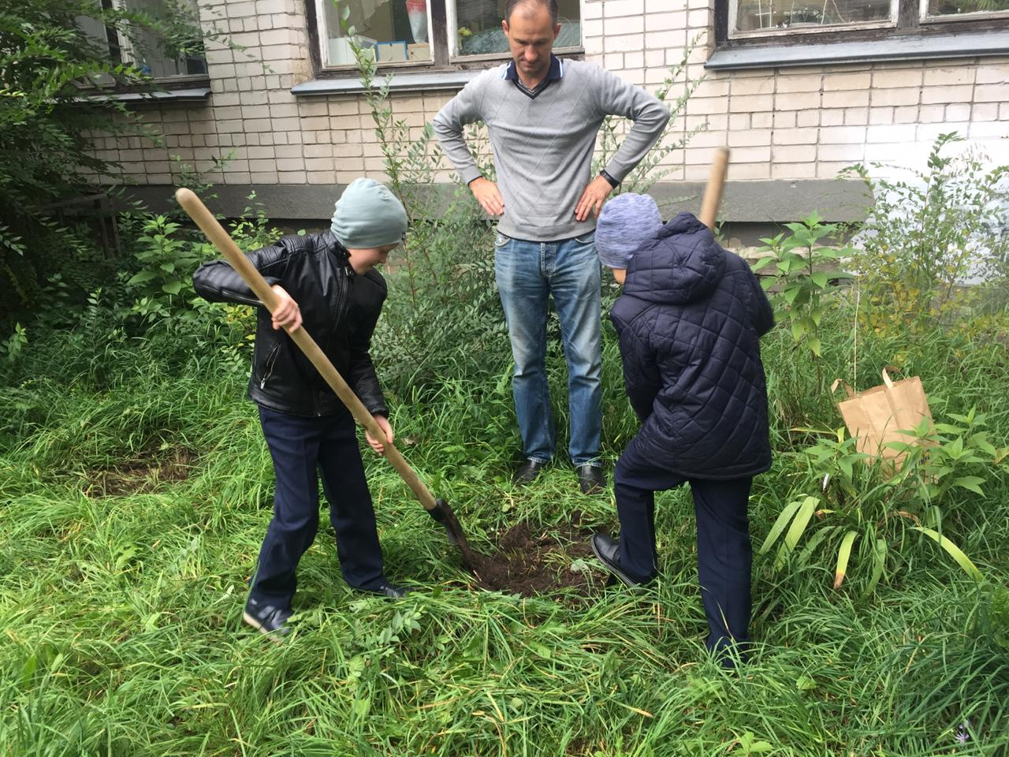
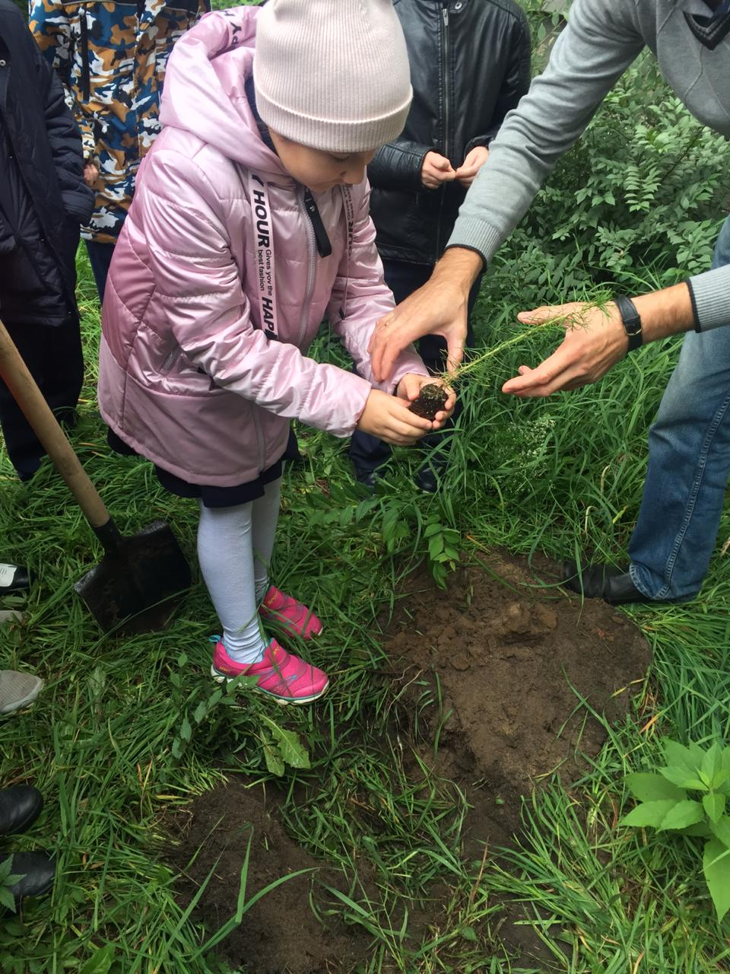
2-е классы в рамках НЕДЕЛИ ДОБРА посадили саженцы деревьев (Шишкин М.С., Хузина Д.В., Рахматуллина А.Д., Фролова О.А., Гайниева А.Ф., Илюткина С.В., Миронова Д.А.)

Slide 8
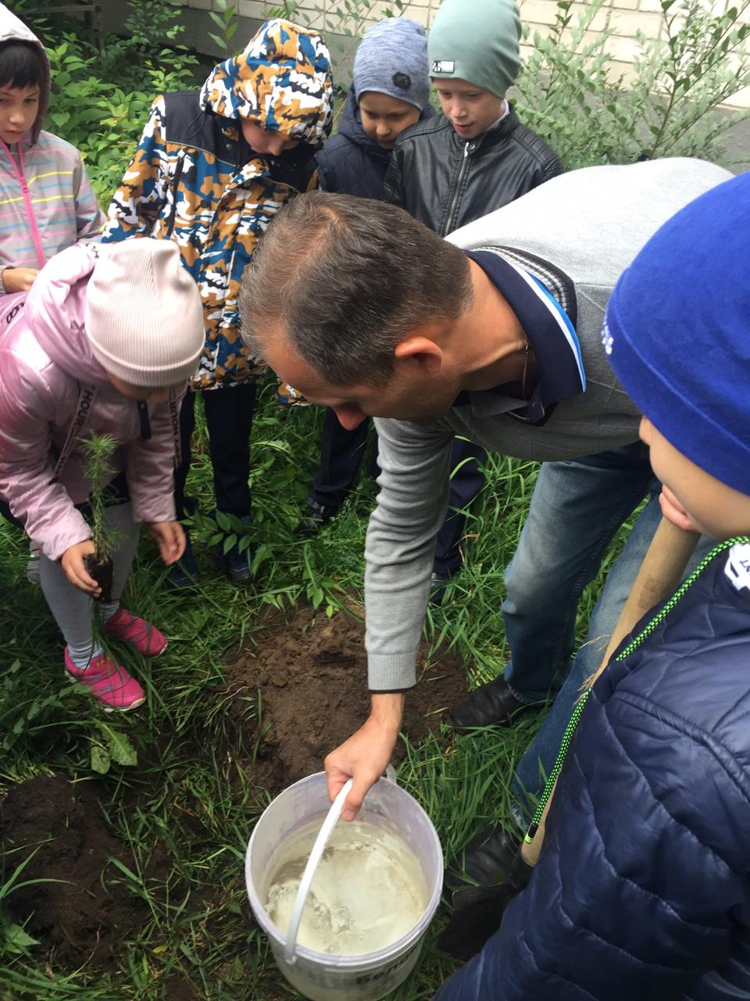
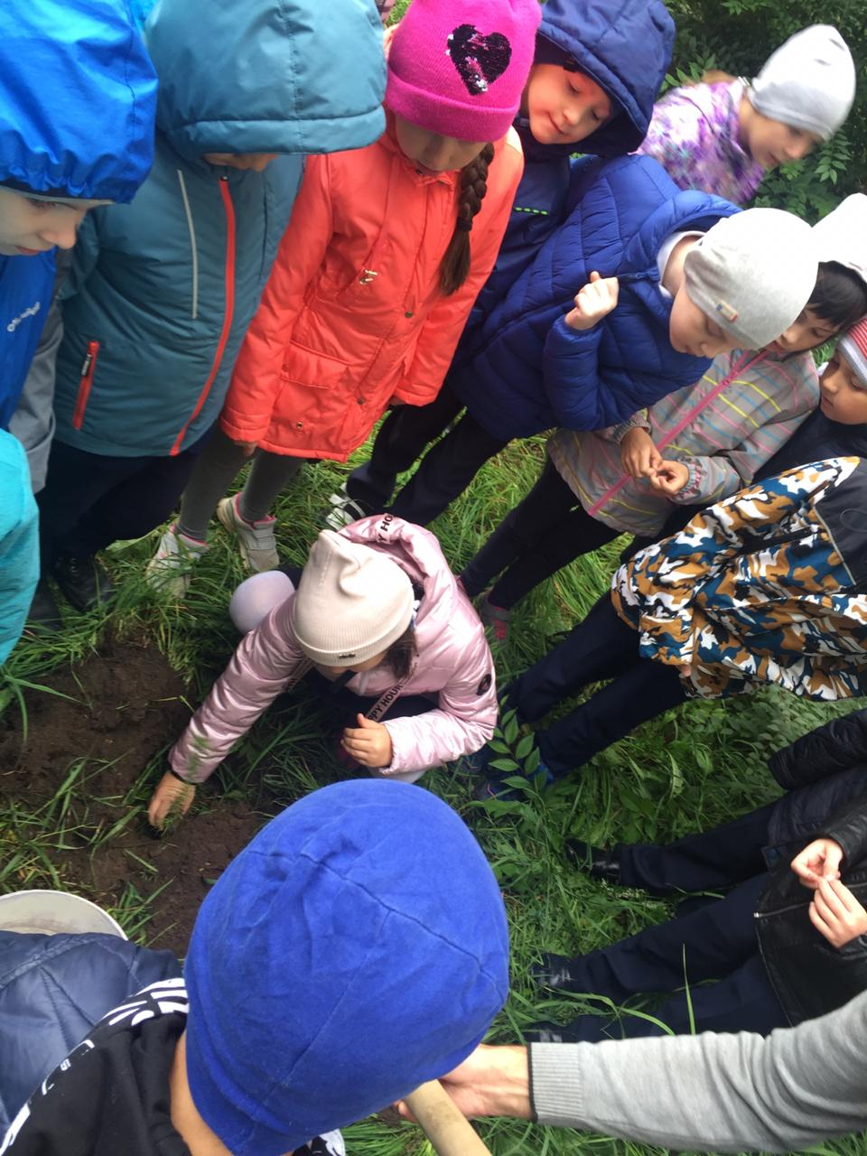
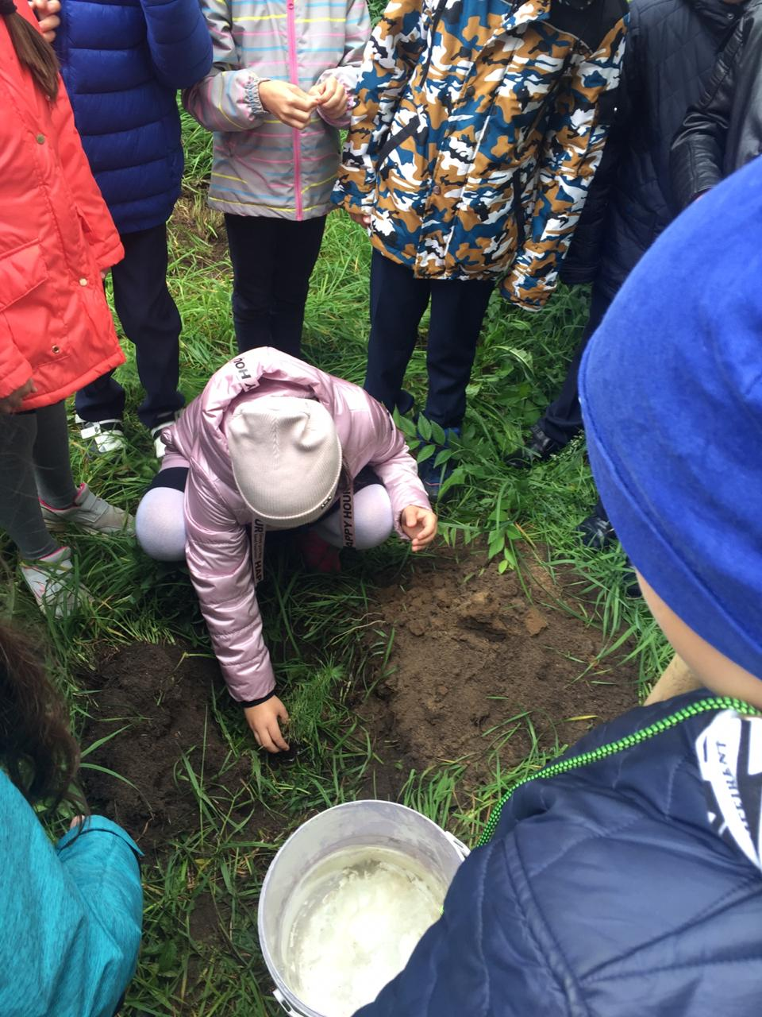
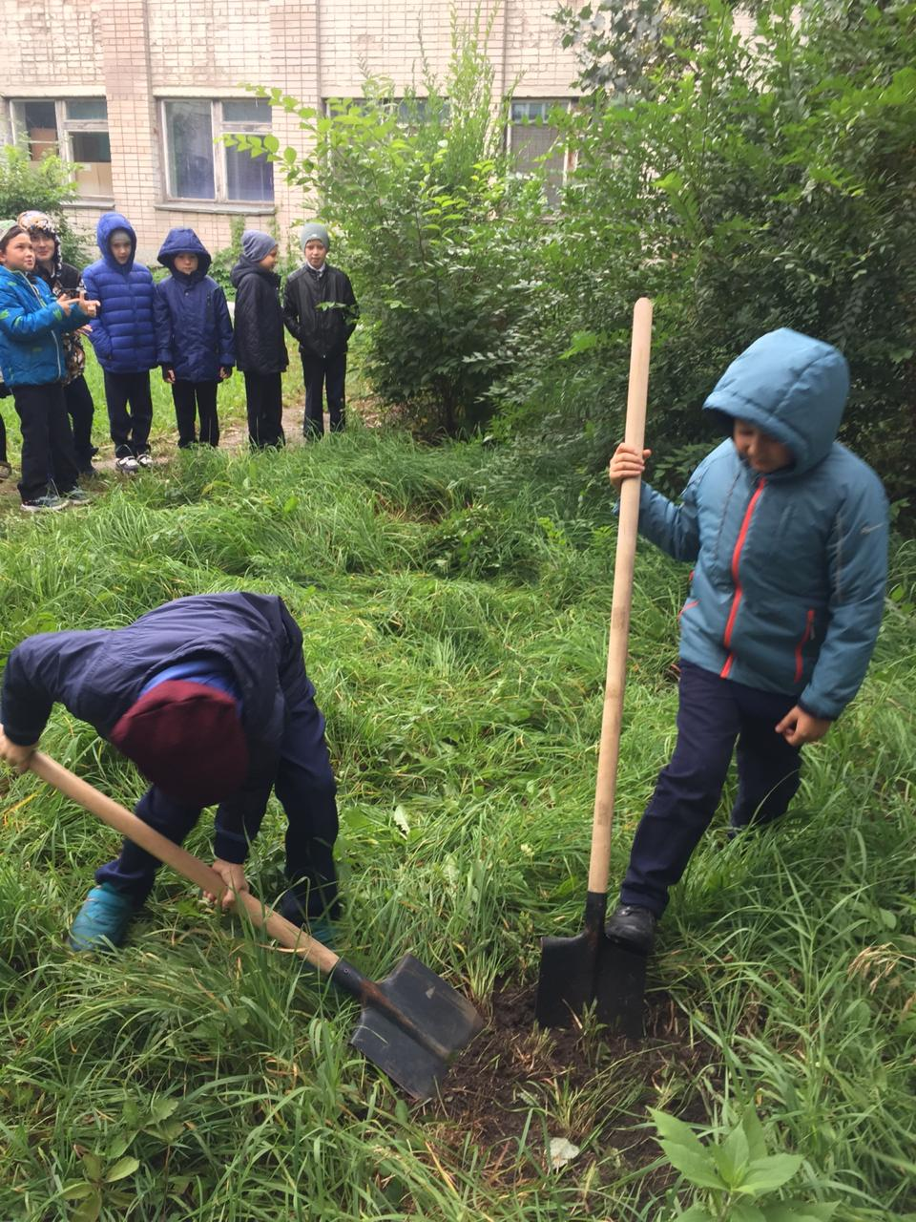
2-е классы в рамках НЕДЕЛИ ДОБРА посадили саженцы деревьев (Шишкин М.С., Хузина Д.В., Рахматуллина А.Д., Фролова О.А., Гайниева А.Ф., Илюткина С.В., Миронова Д.А.)

Slide 9
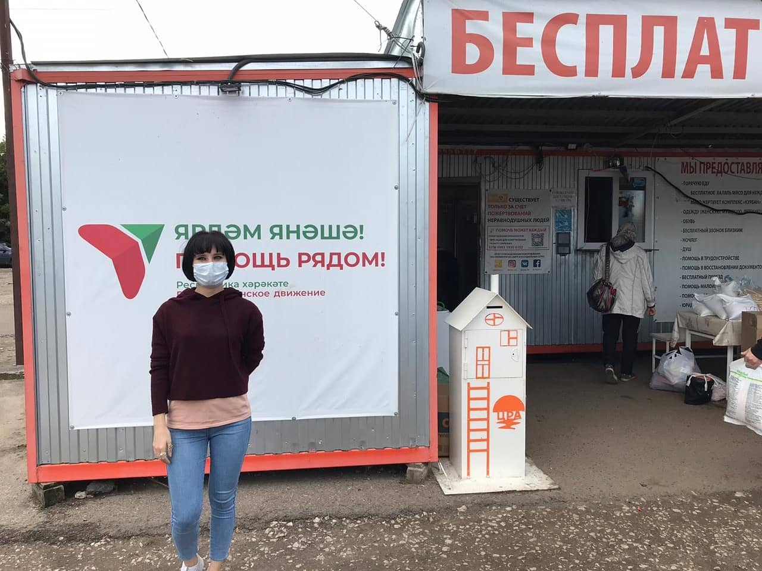
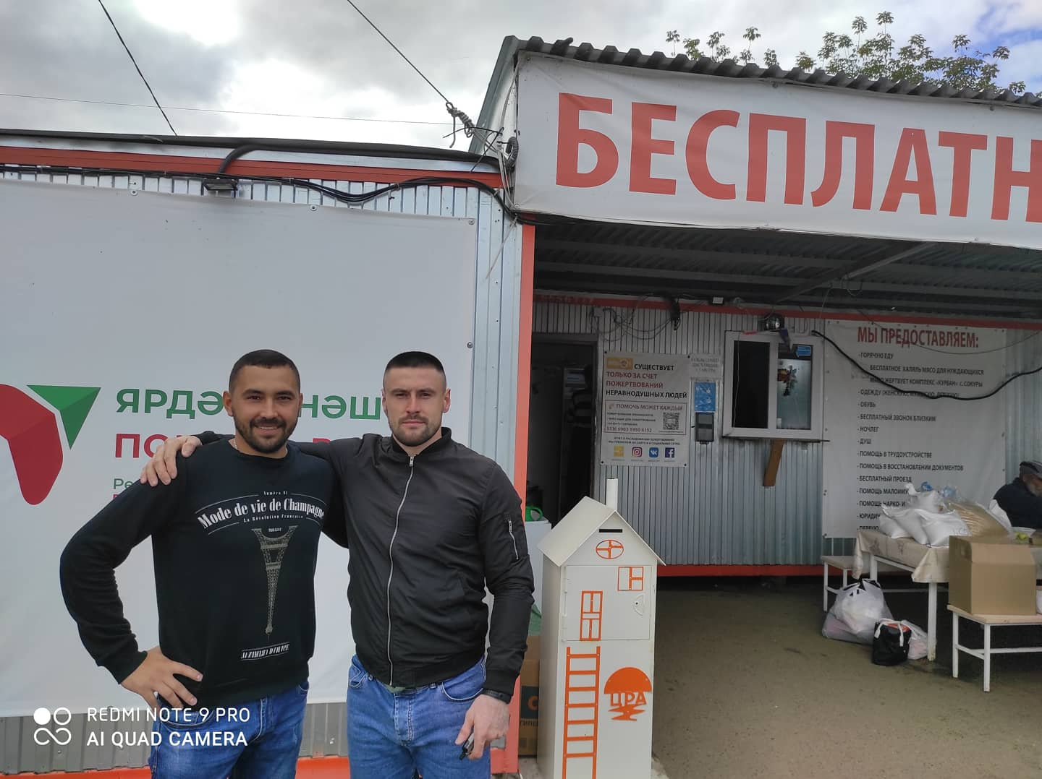
Педагоги школы отвезли благотворительную помощь в Пункт помощи нуждающимся "Приют«.
(Сабитов Д.Н., Тухватуллин И.Ф., Зарипова Д.Н.)

